Slide 1
11. fejezet: Hálózati Címfordítás IPv4-hez
Útválasztás és Váltás
Notes:
Cisco Networking Academy program
Routing & Switching
Chapter 11: Network Address Translation for IPv4

Slide 2
11. fejezet
11.1 NAT Működés
11.2 NAT Beállítása
11.3 NAT Hibaelhárítás
11.4 Összefoglaló
Notes:
Chapter 11

Slide 3
11. fejezet: Célok
Ismertesse a NAT jellemzőit.
Ismertesse a NAT előnyeit és hátrányait.
Állítsa be a statikus NAT-ot a CLI használatával.
Állítsa be a dinamikus NAT-ot a CLI használatával.
Állítsa be a PAT-ot a CLI segítségével. Állítsa be a porttovábbítást a CLI használatával. Állítsa be a NAT64-et.
Használja a show parancsokat a NAT működésének ellenőrzésére.port forwarding using the CLI.
Configure NAT64.
Use show commands to verify NAT operation.
Notes:
Chapter 11 Objectives

Slide 4
11.1 NAT működés
Notes:
11.1 NAT Operation

Slide 5
NAT Jellemzők IPv4 Magán Cím Tér
Az IPv4 cím tér nem elég nagy ahhoz, hogy egyedileg címezze az összes eszközt, amelyet csatlakoztatni kell az Internethez.
A hálózati magáncímeket az RFC 1918 írja le, és olyan szervezetek vagy helyszínek belső használatára tervezték őket.
A magáncímeket nem irányítják az internetes routerek, míg a nyilvános címeket igen.
A magáncímek enyhíthetik az IPv4-előfordulás szűkösségét, de mivel nem irányítják őket internetes eszközök, először le kell őket fordítani.
A NAT egy olyan folyamat, amelyet ilyen fordítások végrehajtására használnak.translation.
Notes:
11.1.1.1 IPv4 Private Address Space

Slide 6
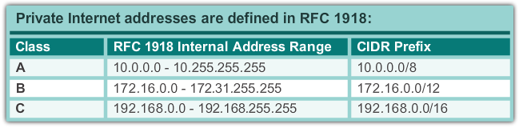
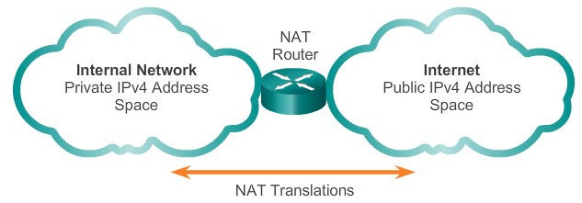
NAT Jellemzők IPv4 Magáncímzési Tér
Notes:
11.1.1.1 IPv4 Private Address Space

Slide 7
NAT Jellemzők Mi az NAT?
Az NAT egy folyamat, amelyet a hálózati címek fordítására használnak.
Az NAT elsődleges felhasználása a nyilvános IPv4 címek megőrzése.
Az NAT általában határhálózati eszközökön, például tűzfalakon vagy útválasztókon kerül végrehajtásra.
Az NAT lehetővé teszi a hálózatok számára, hogy belsőleg privát címeket használjanak, csak akkor fordítva nyilvános címekre, amikor szükséges.
A szervezeten belüli eszközök privát címeket kaphatnak, és helyi szinten egyedi címekkel működhetnek.
Amikor a forgalmat más szervezetekhez vagy az Internethez kell küldeni vagy fogadni, a határellenőrző útválasztó a címeket nyilvános és globálisan egyedi címre fordítja.
Notes:
11.1.1.2 What is NAT?

Slide 8
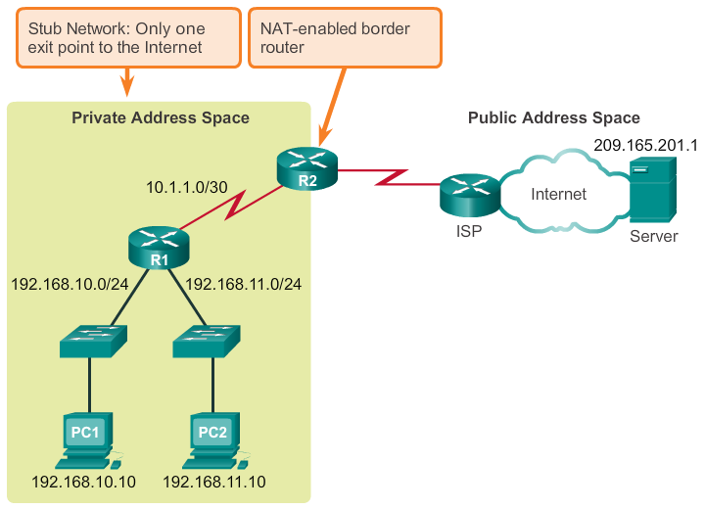
NAT jellemzők Mi az NAT? (folytatás)
Notes:
11.1.1.2 What is NAT? (cont.)

Slide 9
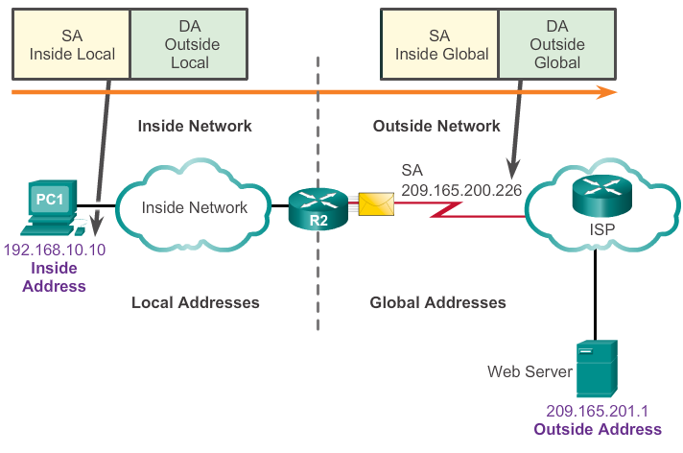
NAT Jellemzők NAT Terminológia
A belső hálózat az eszközök halmaza, amelyek privát címeket használnak
A külső hálózat minden egyéb hálózatra utal
A NAT négy típusú címet tartalmaz:
Belső helyi cím
Belső globális cím
Külső helyi cím
Külső globális cím
Notes:
11.1.1.3 NAT Terminology

Slide 10
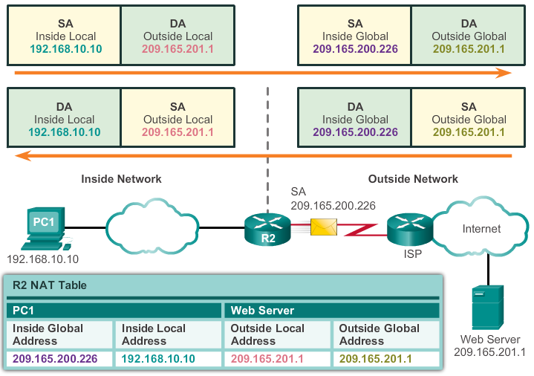
NAT Jellemzők NAT Terminológia (folyt.)
Notes:
11.1.1.4 NAT Terminology (cont.)

Slide 11
NAT típusai Statikus NAT
A statikus NAT egy az egyhez térképezést használ a helyi és globális címek között. Ezeket
a térképezéseket a hálózati adminisztrátor állítja be, és állandóak maradnak. A statikus NAT különösen hasznos, ha a belső hálózaton hosztolt szerverek
elérhetők kell hogy legyenek a külső hálózatról. A hálózati adminisztrátor
SSH-val kapcsolódhat a belső hálózaton lévő szerverhez az SSH kliens megfelelő belső globális címre irányításával.SSH to a server in the inside network by pointing the SSH client to the proper inside global address.
Notes:
11.1.2.1 Static NAT

Slide 12
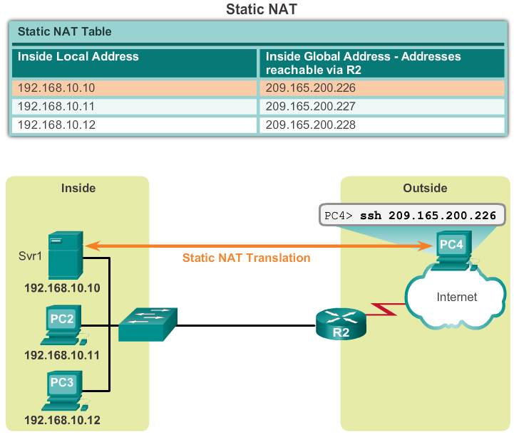
A NAT típusai Statikus NAT (folyt.)
Notes:
11.1.2.1 Static NAT (cont.)

Slide 13
NAT típusok Dinamikus NAT
A dinamikus NAT nyilvános címek egy csoportját használja, és ezeket az elsőként érkezett, elsőként kiszolgált elv szerint osztja ki. Amikor egy belső eszköz hozzáférést kér egy külső hálózathoz, a dinamikus NAT egy elérhető nyilvános IPv4 címet rendel a csoportból.
A dinamikus NAT megköveteli, hogy elegendő nyilvános cím álljon rendelkezésre a párhuzamos felhasználói munkamenetek teljes számának kielégítésére.an inside device requests access to an outside network, dynamic NAT assigns an available public IPv4 address from the pool.
Dynamic NAT requires that enough public addresses are available to satisfy the total number of simultaneous user sessions.
Notes:
11.1.2.2 Dynamic NAT

Slide 14
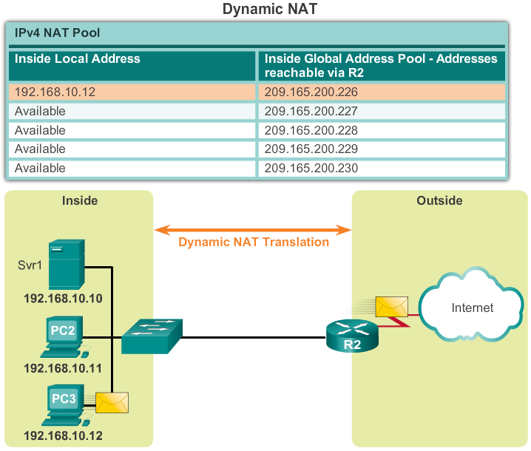
NAT típusai Dinamikus NAT (folyt.)
Notes:
11.1.2.2 Dynamic NAT (cont.)

Slide 15
A NAT típusai Portcímfordítás
A Portcímfordítás (PAT) több magán IPv4 címet egyetlen nyilvános IPv4 címre vagy néhány címre térképez fel. A PAT a forrás port és a forrás IP cím párját használja, hogy nyomon kövesse, hogy mely forgalom melyik belső klienshez tartozik. A PAT-ot NAT túlterhelésnek is nevezik.
A port szám használatával a PAT a válaszcsomagokat a megfelelő belső eszközre továbbítja.
A PAT folyamat emellett érvényesíti, hogy a bejövő csomagokat igényelték, így fokozva a biztonságot a munkamenethez.
By also using the port number, PAT forwards the response packets to the correct internal device.
The PAT process also validates that the incoming packets were requested, thus adding a degree of security to the session.
Notes:
11.1.2.3 Port Address Translation NAT

Slide 16
NAT típusai NAT és PAT összehasonlítása
A NAT 1:1 arányban fordítja le a magán IPv4 címeket a nyilvános IPv4 címekre. PAT
módosítja mind az címet, mind a port számot. A NAT a bejövő csomagokat az belső célállomásra irányítja azzal, hogy hivatkozik a bejövő forrás IPv4 címre,
amelyet a nyilvános hálózaton található gazda biztosít.
A PAT esetén általában csak egy vagy nagyon kevés nyilvánosan látható IPv4 cím van.
A PAT képes lefordítani azokat a protokollokat, amelyek nem használják a portszámokat, például az ICMP-t; ezek közül a protokollok közül mindegyik támogatása eltérő a PAT által.
Notes:
11.1.2.5 Comparing NAT and PAT

Slide 17
A NAT előnyei A NAT előnyei
Megőrzi a jogilag regisztrált címzési rendszert
Növeli a kapcsolatok rugalmasságát a nyilvános hálózathoz
Konzisztenciát biztosít a belső hálózati címzési rendszerek számára
Biztosítja a hálózati biztonságot
Notes:
11.1.3.1 Benefits of NAT

Slide 18
A NAT előnyei A NAT hátrányai
A teljesítmény csökkent
A végpontok közötti funkció csökkent
A végpontok közötti IP nyomozhatóság elveszik
A tunneling bonyolultabb
A TCP kapcsolatok kezdeményezése megszakítható
Notes:
11.1.3.2 Disadvantages of NAT

Slide 19
11.2 NAT konfigurálása
Notes:
11.2 Configuring NAT

Slide 20
Statikus NAT konfigurálása Statikus NAT konfigurálása
Két alapvető feladat van a statikus NAT fordítások konfigurálásakor:Hozza létre a térképet a belső helyi és a külső helyi
címek között.Határozza meg, hogy mely
interfészek tartoznak a belső hálózathoz és melyek a külső hálózathoz.network.
Notes:
11.2.1.1 Configuring Static NAT

Slide 21
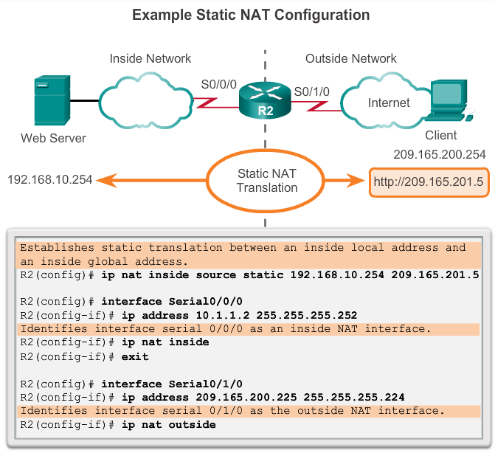
Statikus NAT konfigurálása Statikus NAT konfigurálása
Notes:
11.2.1.1 Configuring Static NAT

Slide 22
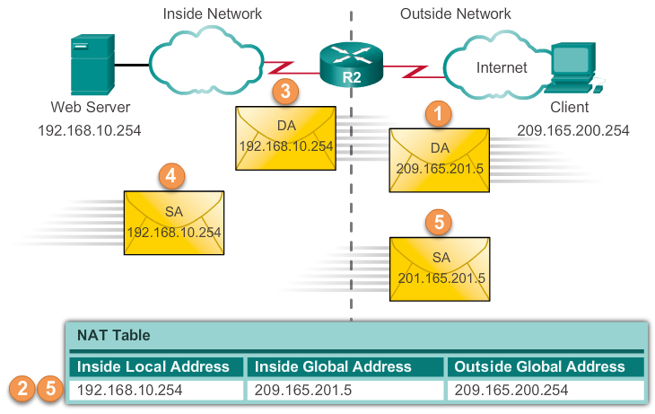
Statikus NAT konfigurálása Statikus NAT elemzése
Notes:
11.2.1.2 Analyzing Static NAT

Slide 23
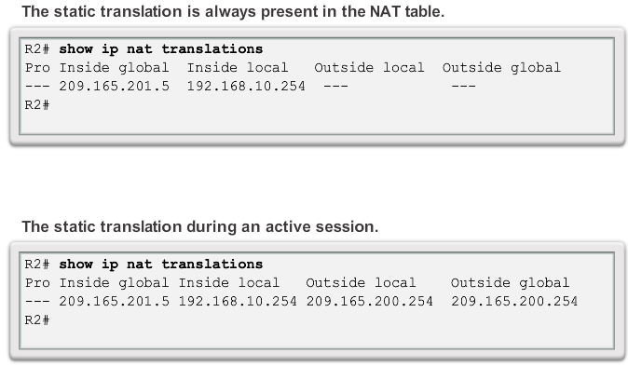
Statikus NAT konfigurálása Statikus NAT ellenőrzése
Notes:
11.2.1.2 Verifying Static NAT

Slide 24
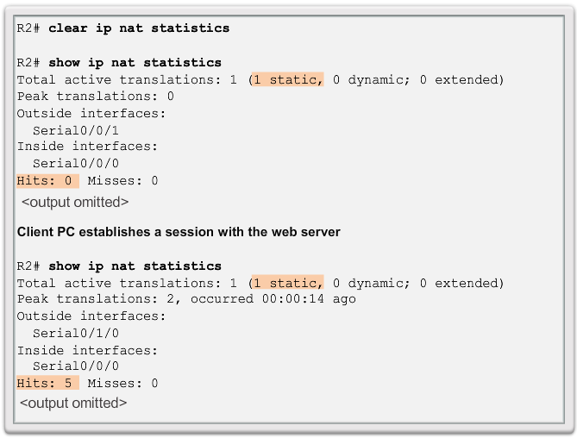
Statikus NAT konfigurálása Statikus NAT ellenőrzése (folytatás)
Notes:
11.2.1.2 Verifying Static NAT

Slide 25
Konfigurálás Dinamikus NAT Dinamikus NAT Működés
A nyilvános IPv4 címek medencéje (belső globális cím medence) bármely, a belső hálózaton lévő eszköz számára elérhető elsőként érkezik,elsőként szolgálják ki alapon.
Dinamikus NAT esetén egyetlen belső cím egyetlen külső címre van fordítva.A medencének elég nagynak kell lennie ahhoz, hogy valamennyi belső eszközt kiszolgáljon.
Egy eszköz nem képes kommunikálni semmilyen külső hálózattal, ha a medencében nincsenek elérhető címek.
A device is unable to communicate to any external networks if no addresses are available in the pool.
Notes:
11.2.2.1 Dynamic NAT Operation

Slide 26
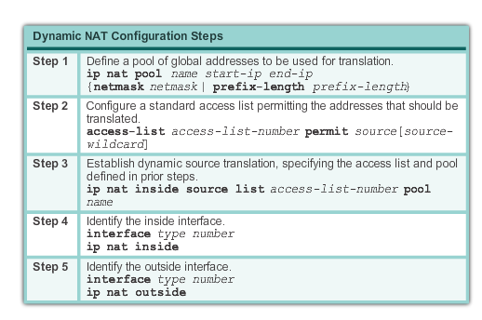
Dinamikus NAT konfigurálásaDinamikus NAT konfigurálása Configuring Dynamic NAT
Notes:
11.2.2.2 Configuring Dynamic NAT

Slide 27
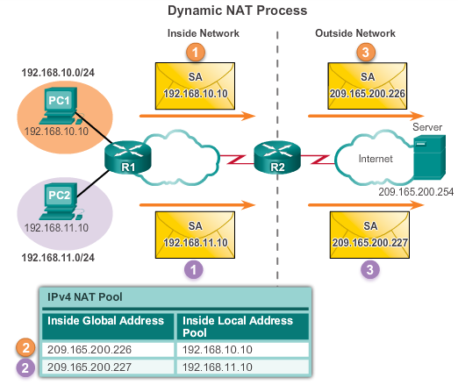
Konfigurálás Dinamikus NAT Dinamikus NAT elemzése
Notes:
11.2.2.3 Analyzing Dynamic NAT

Slide 28
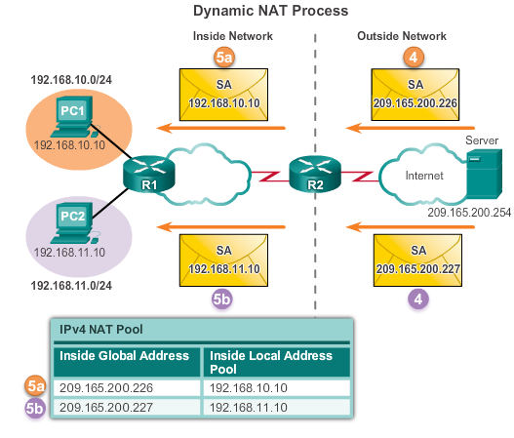
Dinamikus NAT konfigurálásaDinamikus NAT elemzése Analyzing Dynamic NAT
Notes:
11.2.2.3 Analyzing Dynamic NAT

Slide 29
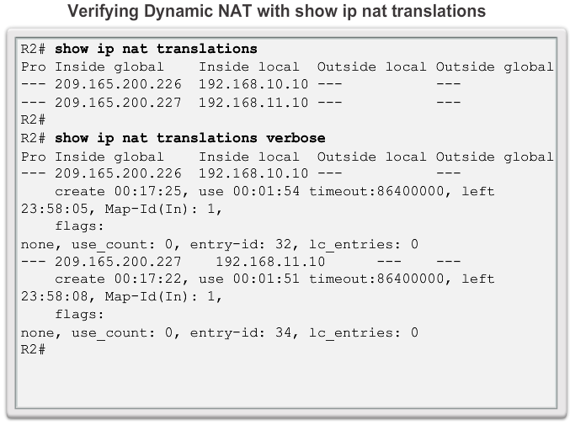
Konfigurálás Dinamikus NAT Dinamikus NAT ellenőrzése
Notes:
11.2.2.4 Verifying Dynamic NAT

Slide 30
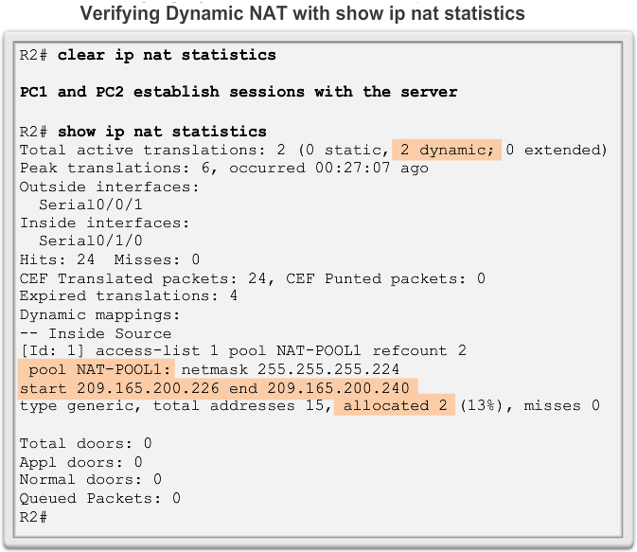
A Dynamic NAT konfigurálásaA Dynamic NAT ellenőrzése Verifying Dynamic NAT
Notes:
11.2.2.4 Verifying Dynamic NAT

Slide 31
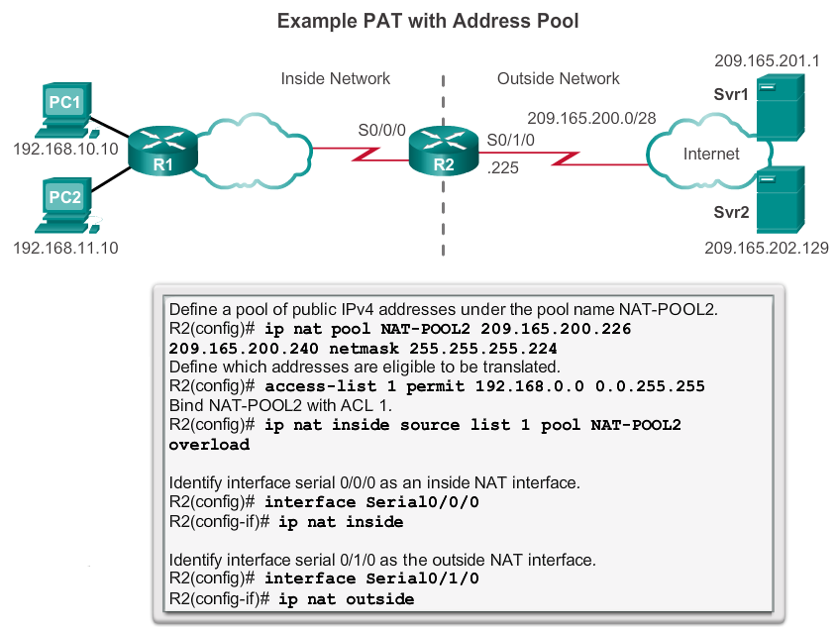
A PAT konfigurálása: CímkészletPAT Configuring PAT: Address Pool
Notes:
11.2.3.1 Configuring PAT: Address Pool

Slide 32
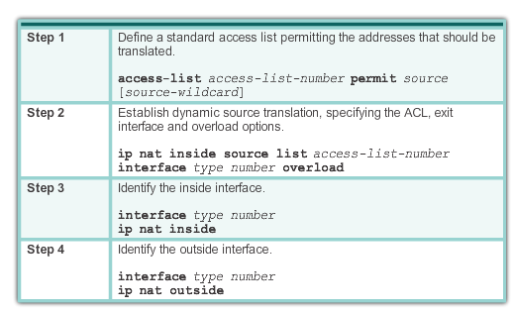
PAT konfigurálásaPAT konfigurálása: Egyetlen cím Configuring PAT: Single Address
Notes:
11.2.3.2 Configuring PAT: Single Address

Slide 33
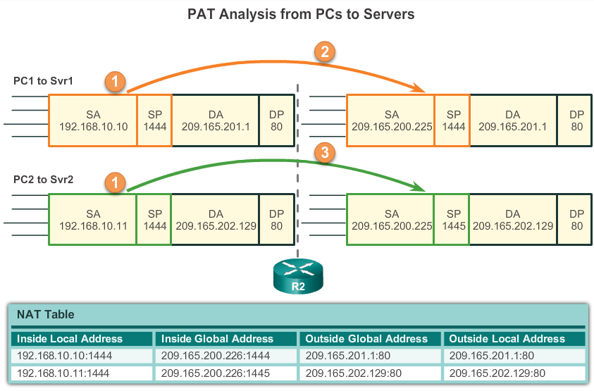
Konfigurálás PAT PAT elemzése
Notes:
11.2.3.3 Analyzing PAT

Slide 34
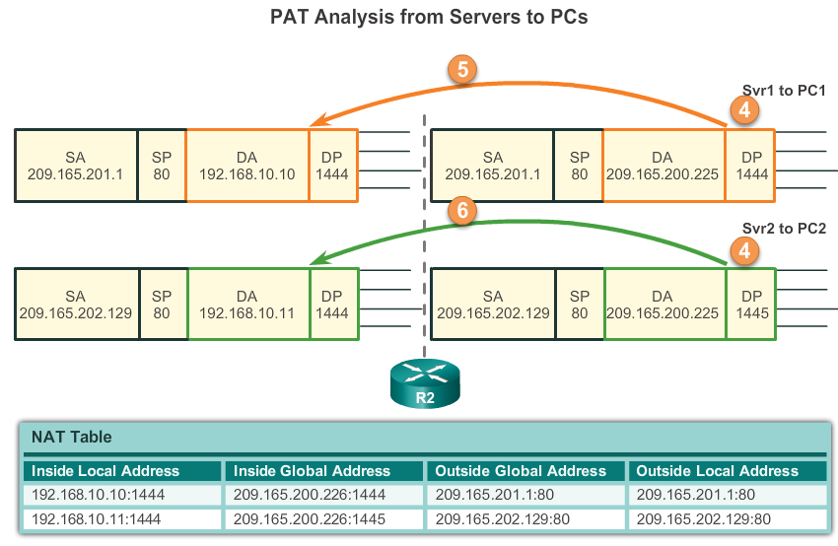
Konfigurálás PAT PAT elemzése
Notes:
11.2.3.3 Analyzing PAT

Slide 35
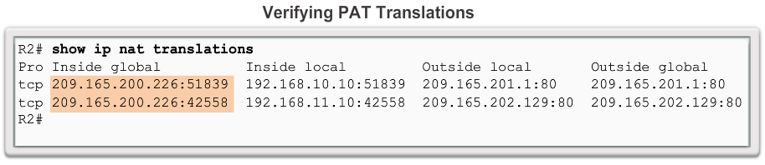
PAT konfigurálása PAT fordítások ellenőrzése
Notes:
11.2.3.4 Verifying PAT

Slide 36
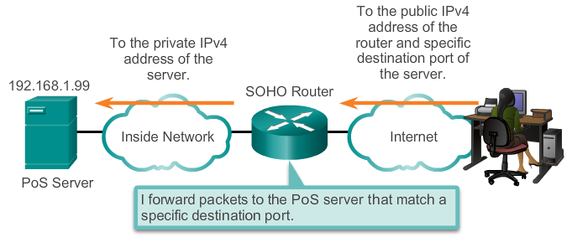
Port továbbítás Port továbbítás
Port továbbítás az a művelet, amely során egy hálózati portot átirányítanak egyik hálózati csomóponton a másikra. Egy csomag, amelyet a router nyilvános IP címére és portjára küldenek, átirányítható egy privát IP címre és portra a belső hálózatban.
A port továbbítás hasznos olyan helyzetekben, ahol a szerverek privát címekkel rendelkeznek, amelyeket nem lehet elérni a külső hálózatokból.
Port forwarding is helpful in situations where servers have private addresses, not reachable from the outside networks.
Notes:
11.2.4.1 Port Forwarding

Slide 37
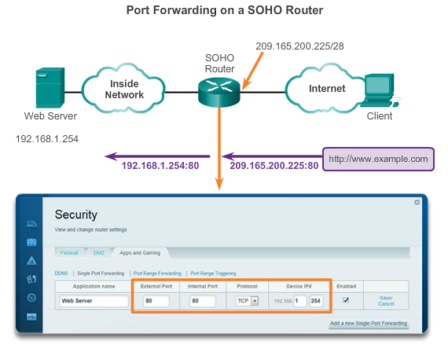
Port továbbítás SOHO példa
Notes:
11.2.4.2 SOHO Example

Slide 38
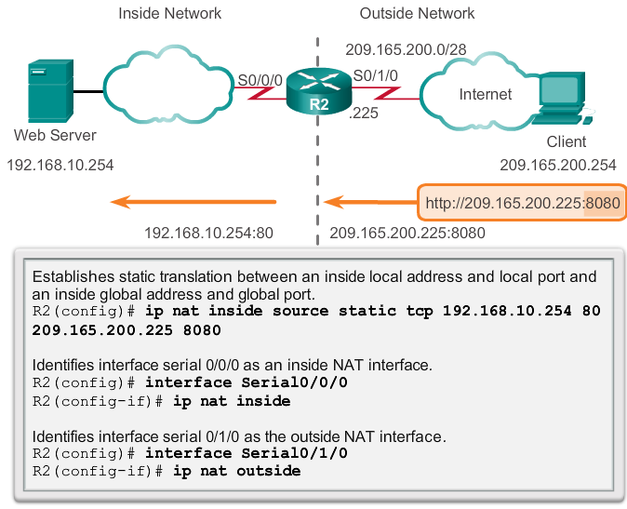
Port Továbbítás Port Továbbítás konfigurálása IOS-ban
Az IOS-ban a porttovábbítás lényegébenegy statikus NAT fordításegy megadott TCP vagy UDP portszámmal.
Notes:
11.2.4.3 Configuring Port Forwarding with IOS

Slide 39
NAT és IPv6 konfigurálása NAT az IPv6 ?
A NAT a IPv4 címhiány megkerülésére szolgál.
Az IPv6, amely 128 bites címet használ, 340 undecillion címet biztosít.
A cím tartomány nem probléma az IPv6 számára. Az IPv6 a IPv4 nyilvános-magán NAT-ot feleslegessé teszi, azonban az IPv6
módosított egyfajta magáncímet valósít meg, és ez eltérően valósul meg, mint az IPv4 esetében.private addresses, and it is implemented differently than they are for IPv4.
Notes:
11.2.5.1 NAT for IPv6?

Slide 40
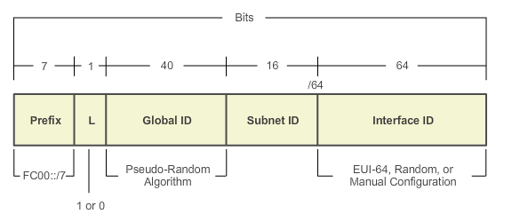
NAT és IPv6 konfigurálása IPv6 egyedi helyi címek
Az IPv6 egyedi helyi címek ( ULA-k) célja az IPv6 kommunikációk lehetővé tétele egy helyi helyszínen.
Az ULA-k nem célja, hogy további IPv6 cím
térrel szolgáljanak.Az ULA-k prefixével rendelkeznek: FC00::/7, ami egy FC00-tól FDFF
-ig terjedő első hextet tartományt eredményez.Az ULA-k
Notes:
11.2.5.2 IPv6 Unique Local Addresses

Slide 41
NAT és IPv6 konfigurálása NAT IPv6-hoz Az IPv6 szintén használ NAT-ot, de egészen más kontextusban.
Az IPv6-ban a NAT-t a transparens kommunikáció biztosítására használják az IPv6 és IPv4 között.
A NAT64 nem állandó megoldásnak készült; átmeneti mechanizmusnak szánták.
A Hálózati Címfordítás-Protokoll Fordítás (NAT-PT) egy másik NAT-alapú átmeneti mechanizmus volt az IPv6 számára, de az IETF már elavultnak nyilvánította.
A NAT64 most ajánlott.) was another NAT-based transition mechanism for IPv6, but is now deprecated by IETF.
NAT64 is now recommended.
Notes:
11.2.5.3 NAT for IPv6

Slide 42
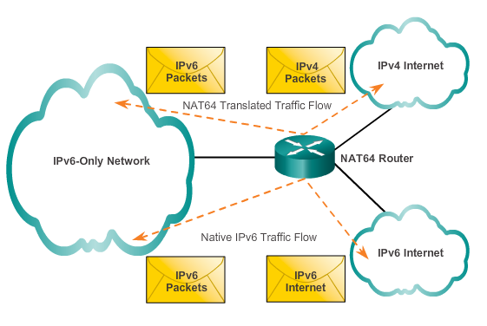
NAT és IPv6 konfigurálása NAT IPv6-hozIPv6
Notes:
11.2.5.3 NAT for IPv6

Slide 43
11.3 NAT hibakeresés
Notes:
11.3 Troubleshooting NAT

Slide 44
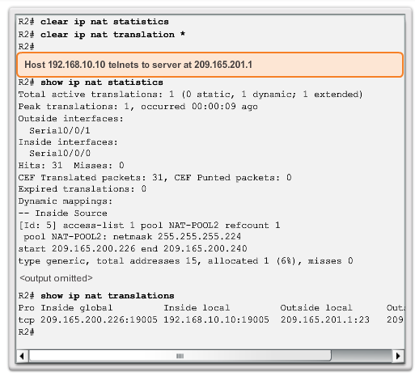
NAT és IPv6 konfigurálása NAT hibaelhárítás: show parancsok
Notes:
11.3.1.1 Troubleshooting NAT: show commands

Slide 45
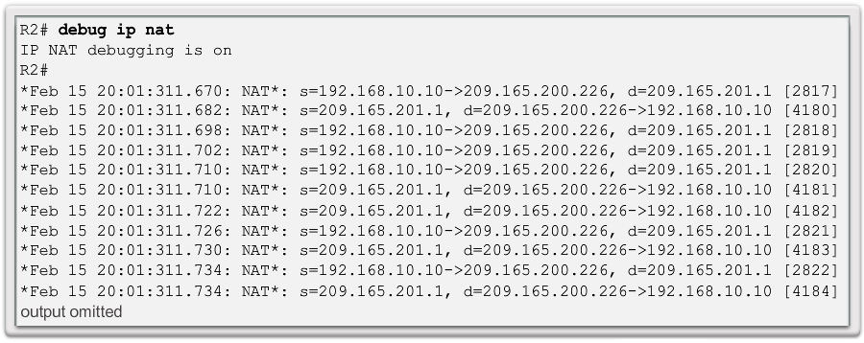
NAT és IPv6 konfigurálása NAT hibaelhárítás: debug parancs
Notes:
11.3.1.2 Troubleshooting NAT: debug command

Slide 46
11. fejezet: Összefoglaló
Ez a fejezet a következőket vázolja fel: Hogyan használják a NAT-ot az IPv4 címterület kimerülésének mérséklésére.
A NAT megőrzi a nyilvános címteret és jelentős adminisztratív terheket takarít meg az áthelyezések, mozgások és változtatások kezelésében. NAT IPv4-hez, beleértve:
NAT jellemzők, szakszavak,
és általános működési elvek Különböző típusú NAT-ok, beleértve a statikus NAT-ot, dinamikus NAT-ot és a túlterheléssel rendelkező NAT-ot
A NAT előnyei és hátrányai A statikus NAT, dinamikus NAT és a túlterheléssel rendelkező NAT konfigurálása, ellenőrzése és elemzése.and general operations
Different types of NAT, including static NAT, dynamic NAT, and NAT with overloading
Benefits and disadvantages of NAT
The configuration, verification, and analysis of static NAT, dynamic NAT, and NAT with overloading.
Notes:
Chapter 11 Summary

Slide 47
11. fejezet: Összefoglalás (folytatás)
Hogyan a porttovábbítás használható belső eszközök elérésére az Internetről.
Hálózati címfordítás (NAT) hibaelhárítása a show és debug parancsok használatával. Hogyan használják az IPv6-hoz tartozó NAT-ot az IPv6 címek és az IPv4 címek közötti fordításhoz.
How NAT for IPv6 is used to translate between IPv6 addresses and IPv4 addresses.
Notes:
Chapter 11 Summary

Slide 48


